Slide 1





Niveau
1
Français
Période 1
Semaine 3 - Séance 1
Écoles Pionnières – Année scolaire 2024-2025
Version en cours d’amélioration.

Slide 2


Pour l’enseignant
Ce support est optimisé pour un visionnage en mode diaporama sur un écran d’ordinateur.

Slide 3
Pour l’enseignant
Orientations générales

Slide 4




Pour l’enseignant
Conventions pour l’usage des supports
Pages réservées à l’enseignant
Explications et consignes à dire aux élèves
Audio enregistré (déclenchement automatique)

Slide 5








Pour l’enseignant
Pictogrammes pour la gestion de la leçon.
Modelage.
Les élèves écoutent.
Questions directes.
L’enseignant désigne des élèves.
Dites-le en arabe
Les élèves disent le mot en arabe.
Répétition chorale.
Toute la classe participe.
Lecture silencieuse.
Passage au tableau.
Un élève réalise la tâche.
Pratique autonome.
L’enseignant circule entre les rangs.
Observation.
Les élèves observent.

Slide 6




Pour l’enseignant
Matériel technique
PC + PPT
Pointeur
Projection ajustée
Matériel didactique
Livret
Ardoise

Slide 7


Pour l’enseignant
Exemples de projections bien ajustées

Slide 8
Pour l’enseignant
Organisation pédagogique

Slide 9
Pour l’enseignant
Organisation pédagogique
L’objectif de l’enseignement du français en 1ère année est d’atteindre le palier 2 en lecture (lire des mots avec des syllabes simples) ainsi que le niveau A1.1 à l’oral et à l’écrit (capacités élémentaires en compréhension et en production).
L’année est organisée en 5 périodes de 6 semaines chacune. Les 5 premières semaines de la période sont consacrées à l’étude d’un thème, tandis que la sixième semaine est réservée au rebrassage et à l’évaluation des apprentissages de la période.
Chaque semaine comprend une liste de mots de vocabulaire, un dialogue, la découverte d’un graphème et des points de langue (structures syntaxiques, conjugaison etc.).
Chaque séance comprend 2 activités principales et s’ouvre par des rituels.
Période 1 : Je me présente
Période 2 : Ma classe
Période 3 : Ma famille et ma maison
Période 4 : Mon corps et mon alimentation
Période 5 : Ma journée

Slide 10
Pour l’enseignant
Programme de la période 1

Slide 11
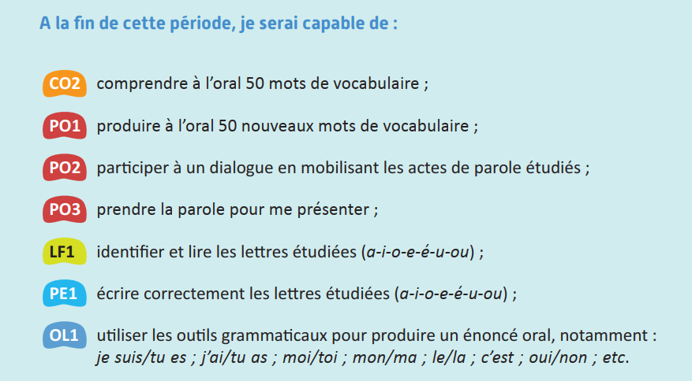
Pour l’enseignant
Attendus de la période 1
CO: Compréhension Orale PO: Production Orale LF: Lecture-Fluence PE: Production Ecrite OL: Outils de Langue

Slide 12
Pour l’enseignant
Programmation thématique de la période 1
Thème : « Je me présente »
Sous-thèmes :
Semaine 1 : Comment tu t’appelles ?
Semaine 2 : Tu as quel âge ?
Semaine 3 : Tu es en quelle classe ?
Semaine 4 : C’est qui ?
Semaine 5 : Est-ce que tu as une gomme ?
Semaine 6 : Révision et évaluation

Slide 13
Pour l’enseignant
Programme de la semaine

Slide 14
Pour l’enseignant
Organisation de la semaine
Séance 1
Séance 4
Rituels
Vocabulaire
Écoute active du dialogue
Rituels
Acte de parole
Lecture
Séance 2
Séance 5
Rituels
Acte de parole
Lecture
Rituels
Appropriation de l'acte de parole
Écriture
Séance 3
Séance 6
Rituels
Acte de parole
Écriture
Révision de la semaine

Slide 15
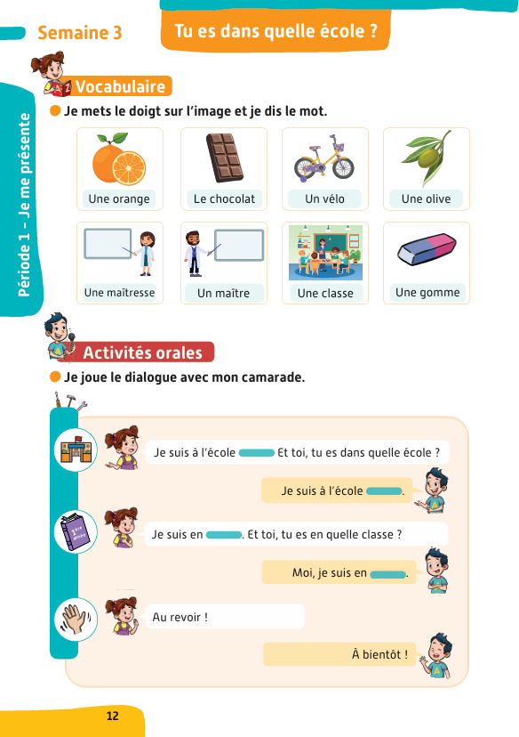
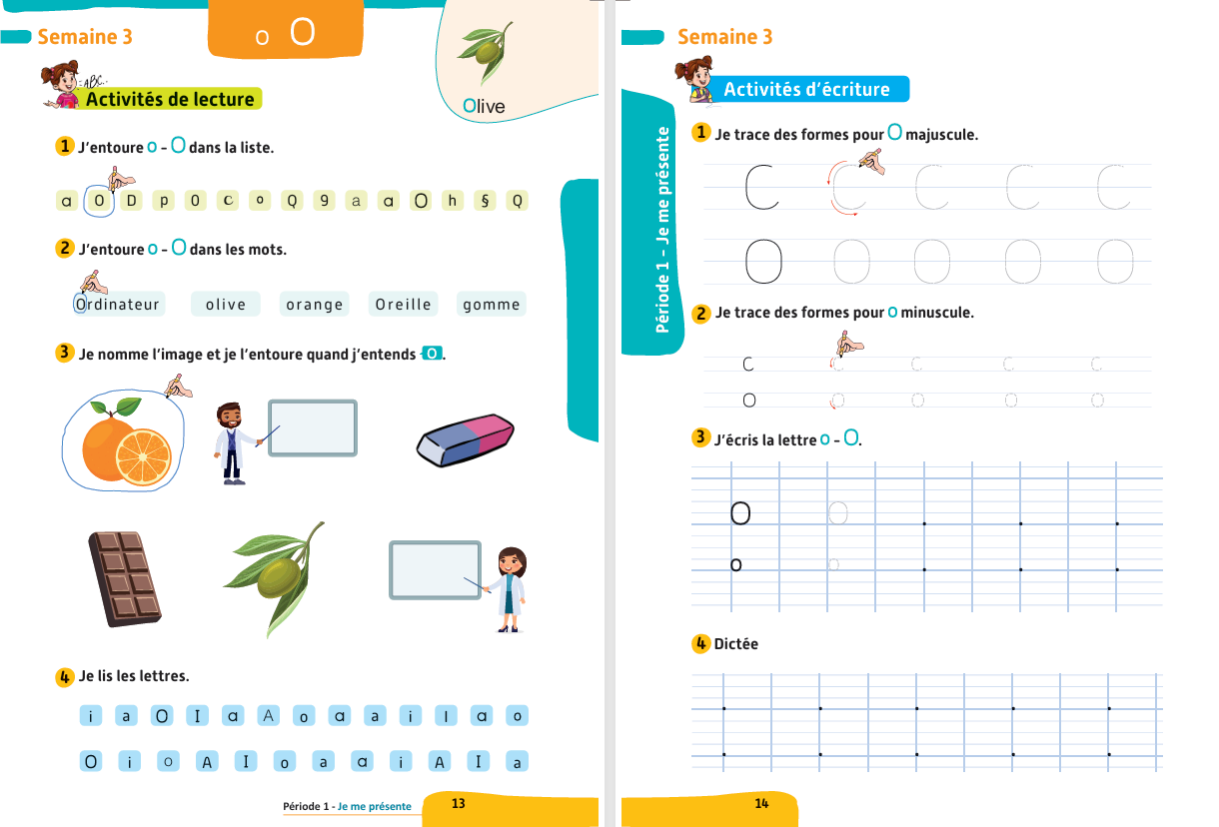
Pour l’enseignant
Contenus de la semaine 3

Slide 16
Séance 1
1. Rituel:
Révision de la lettre i - Chanson : « La chanson de l’école ».
2. Vocabulaire
orange – chocolat - vélo - olive - maitresse - maitre -
classe - gomme.
3. Écoute active du dialogue
Tu es dans quelle école ? / Tu es en quelle classe?

Slide 17
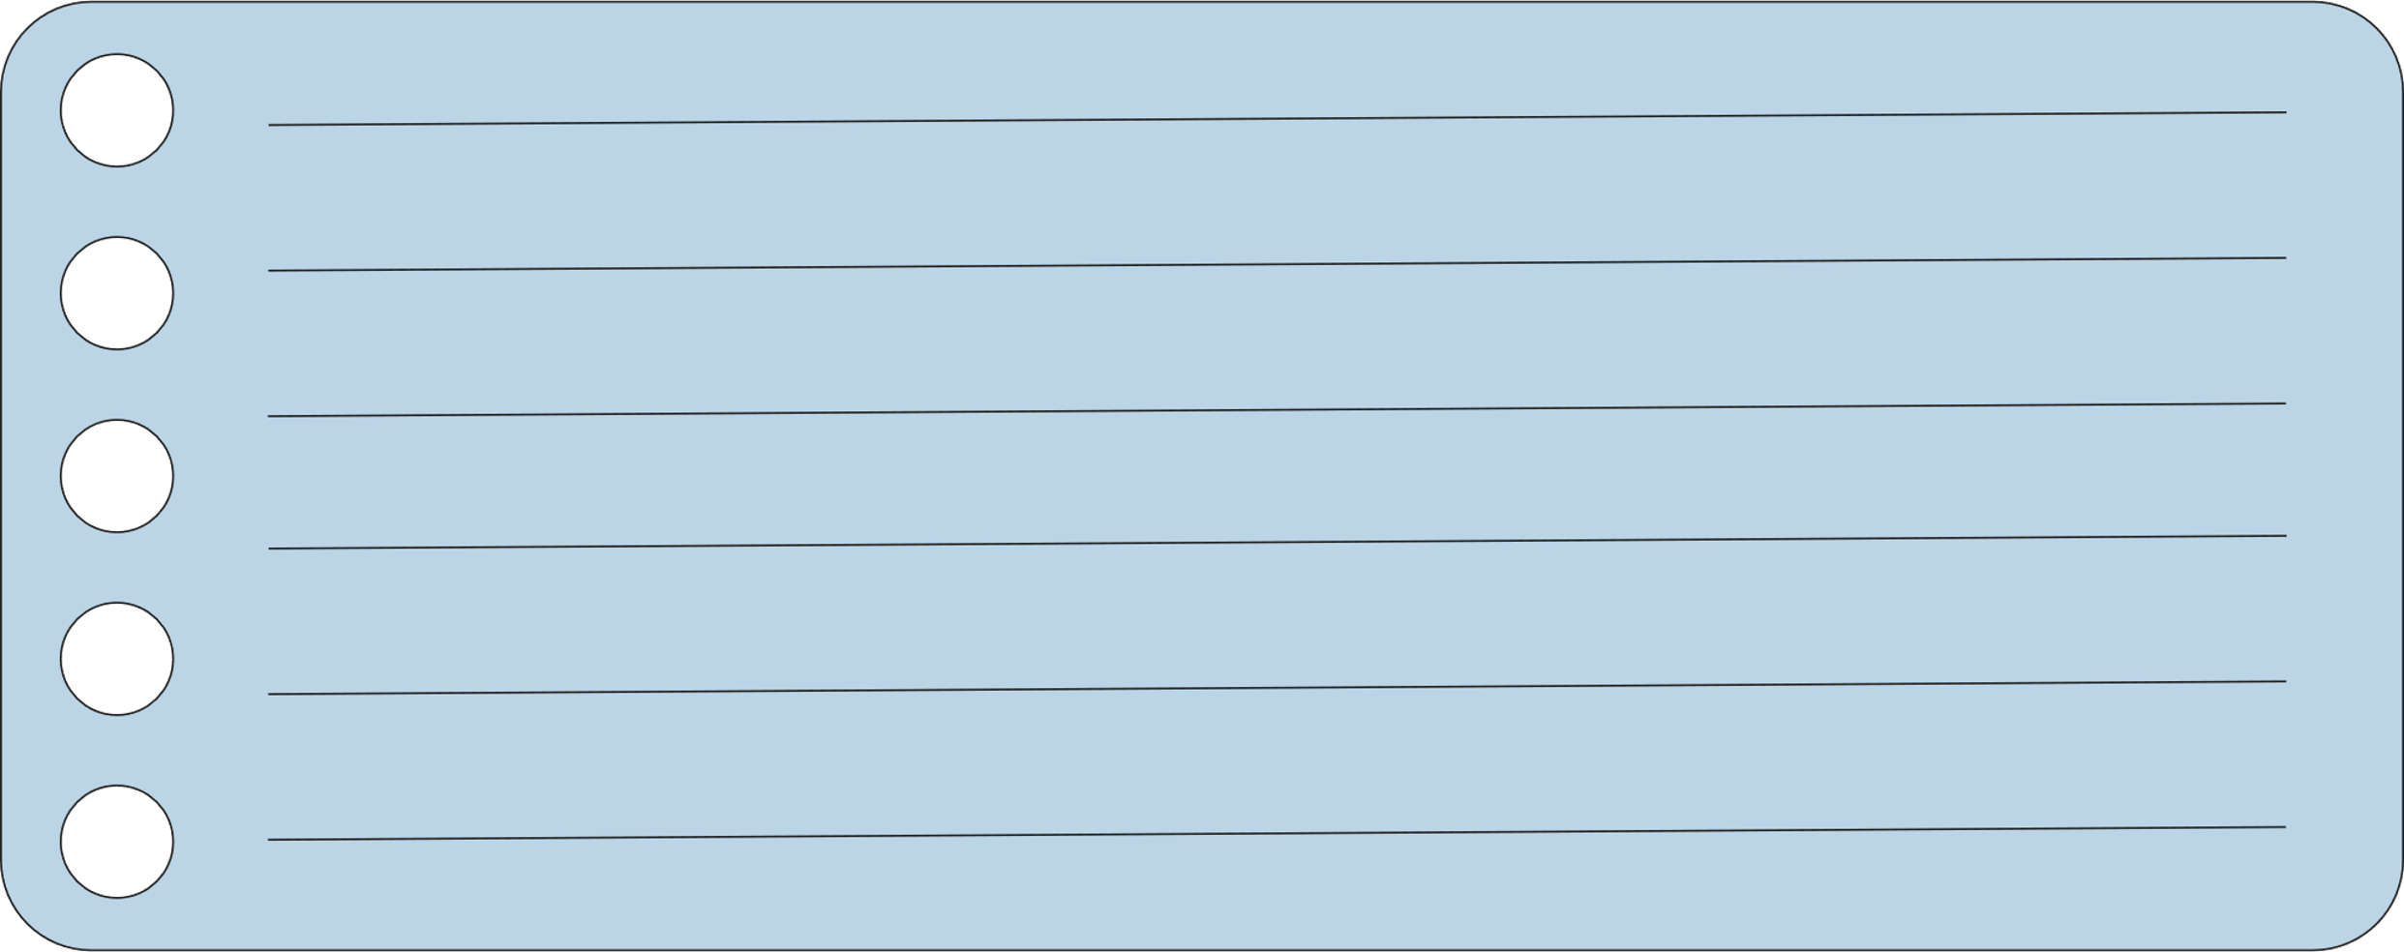

Pour l’enseignant
Objectifs des rituels
Révision de la lettre i.
Chanter une chanson en français.

Slide 18

Bonjour les enfants. Nous allons commencer une nouvelle leçon de français.

Slide 19


1. Rituels | 2. Vocabulaire | 3. Acte de parole
Nous avons déjà vu la lettre i. Elle fait le son « i ».

Slide 20
1. Rituels | 2. Vocabulaire | 3. Acte de parole
I - i
Qui veut répéter ?

Slide 21

1. Rituels | 2. Vocabulaire | 3. Acte de parole
Observez bien ces mots.
immeuble ami abricot

Slide 22
1. Rituels | 2. Vocabulaire | 3. Acte de parole
Qui veut passer au tableau pour montrer la lettre i ?
immeuble ami abricot

Slide 23

1. Rituels | 2. Vocabulaire | 3. Acte de parole
Observez la lettre i dans les mots.
immeuble ami abricot

Slide 24

1. Rituels | 2. Vocabulaire | 3. Acte de parole
On va écouter une chanson « la chanson de l’école ».

Slide 25
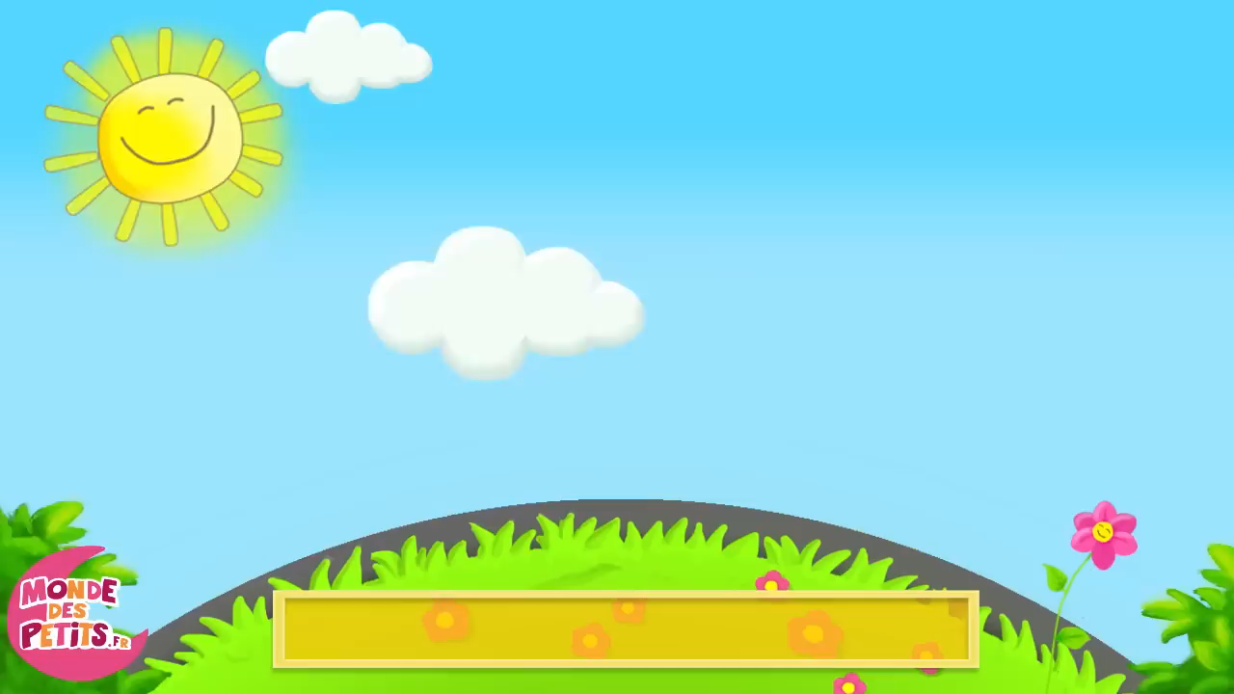
1. Rituels | 2. Vocabulaire | 3. Acte de parole

Slide 26
Séance 1
1. Rituel:
Révision de la lettre i - Chanson : « La chanson de l’école ».
2. Vocabulaire
orange – chocolat - vélo - olive - maitresse - maitre -
classe - gomme.
3. Écoute active du dialogue
Tu es dans quelle école ? / Tu es en quelle classe?

Slide 27
Pour l’enseignant
Objectifs de l’activité
Comprendre et produire les mots du vocabulaire.
orange – chocolat - vélo - olive - maitresse - maitre - classe - gomme.

Slide 28

1. Rituels | 2. Vocabulaire | 3. Acte de parole
Soyez attentifs ! Nous allons apprendre de nouveaux mots en français.

Slide 29


1. Rituels | 2. Vocabulaire | 3. Acte de parole
C’est quoi ? Dites le mot en arabe.

Slide 30
1. Rituels | 2. Vocabulaire | 3. Acte de parole
Une orange.
Qui veut répéter?
une orange

Slide 31

1. Rituels | 2. Vocabulaire | 3. Acte de parole
C’est quoi ? Dites le mot en arabe.

Slide 32
1. Rituels | 2. Vocabulaire | 3. Acte de parole
Le chocolat.
Qui veut répéter?
le chocolat

Slide 33

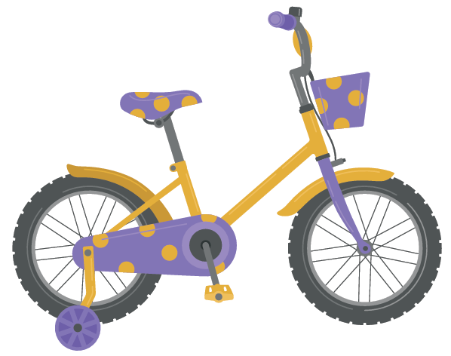
1. Rituels | 2. Vocabulaire | 3. Acte de parole
C’est quoi ? Dites le mot en arabe.

Slide 34
1. Rituels | 2. Vocabulaire | 3. Acte de parole
Un vélo.
Qui veut répéter?
un vélo

Slide 35

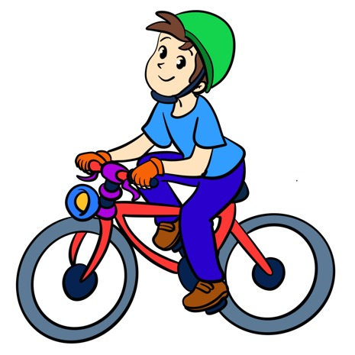
1. Rituels | 2. Vocabulaire | 3. Acte de parole
Le garçon a un vélo.
Qui veut répéter?
Le garçon a un vélo.

Slide 36

1. Rituels | 2. Vocabulaire | 3. Acte de parole
C’est quoi ? Dites le mot en arabe.

Slide 37
1. Rituels | 2. Vocabulaire | 3. Acte de parole
une olive.
Qui veut répéter?
une olive

Slide 38

1. Rituels | 2. Vocabulaire | 3. Acte de parole
C’est qui ? Dites le mot en arabe.

Slide 39

1. Rituels | 2. Vocabulaire | 3. Acte de parole
Un maitre.
Qui veut répéter?
un maître

Slide 40
1. Rituels | 2. Vocabulaire | 3. Acte de parole
C’est qui ? Dites le mot en arabe

Slide 41
1. Rituels | 2. Vocabulaire | 3. Acte de parole
Une maitresse.
Qui veut répéter?
une maîtresse

Slide 42
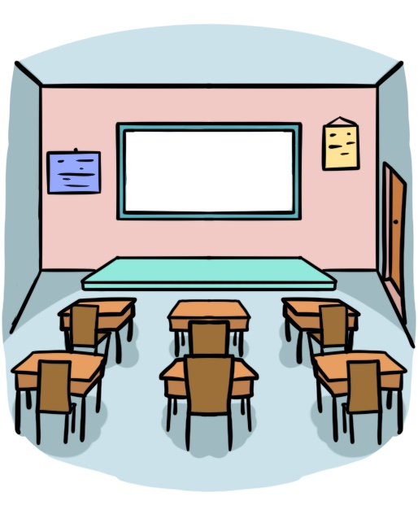
1. Rituels | 2. Vocabulaire | 3. Acte de parole
C’est où ? Dites le mot en arabe.

Slide 43
1. Rituels | 2. Vocabulaire | 3. Acte de parole
Une classe.
Qui veut répéter?
une classe

Slide 44
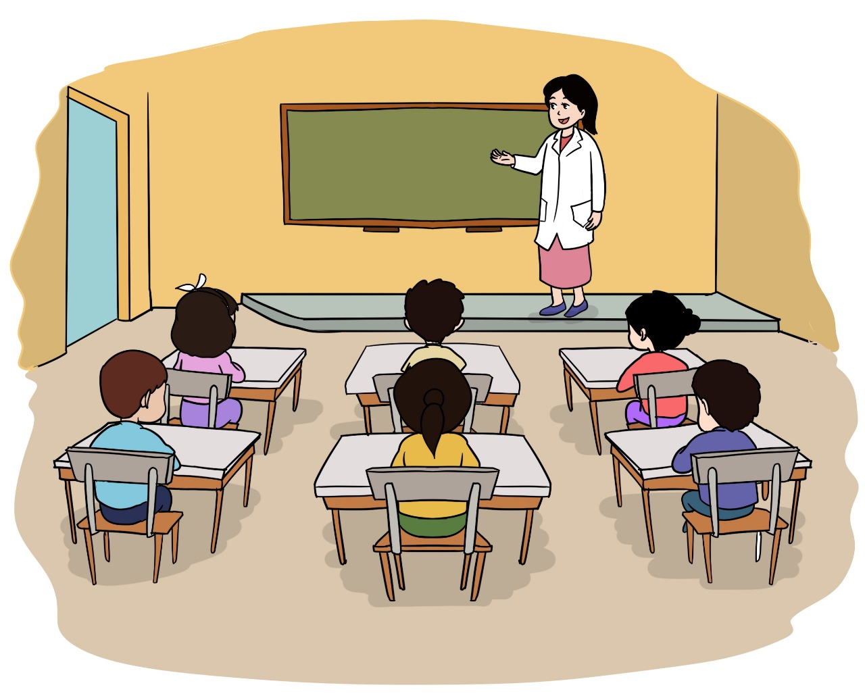
1. Rituels | 2. Vocabulaire | 3. Acte de parole
La maîtresse est dans la classe.
Qui veut répéter ?
La maîtresse est dans la classe.

Slide 45

1. Rituels | 2. Vocabulaire | 3. Acte de parole
C’est quoi ? Dites le mot en arabe.

Slide 46
1. Rituels | 2. Vocabulaire | 3. Acte de parole
Une gomme.
Qui veut répéter?
une gomme

Slide 47

1. Rituels | 2. Vocabulaire | 3. Acte de parole
C’est le livre d’un élève. En quelle classe est l’élève ?
Qui veut répondre ?

Slide 48
1. Rituels | 2. Vocabulaire | 3. Acte de parole
L’élève est en première année.
Qui veut répéter ?
première année

Slide 49



1. Rituels | 2. Vocabulaire | 3. Acte de parole
En quelle classe est l’élève ?
Qui veut répondre ?

Slide 50
1. Rituels | 2. Vocabulaire | 3. Acte de parole
L’élève est en deuxième année.
Qui veut répéter ?
deuxième année

Slide 51
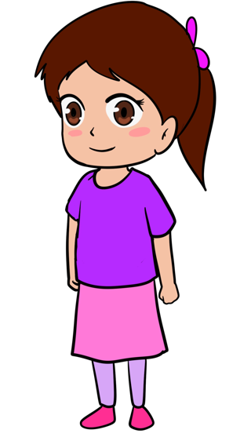
1. Rituels | 2. Vocabulaire | 3. Acte de parole
En quelle classe est cette fille ?
Qui veut répondre ?
fille - première

Slide 52
1. Rituels | 2. Vocabulaire | 3. Acte de parole
La fille est en première année.
Qui veut répéter ?
La fille est en première année.

Slide 53
1. Rituels | 2. Vocabulaire | 3. Acte de parole
Répétons ensemble les mots.
une orange
le chocolat
une olive
un vélo
une maitresse
un maitre
une classe
une gomme

Slide 54
1. Rituels | 2. Vocabulaire | 3. Acte de parole
Qui veut passer au tableau pour dire les mots ?

Slide 55
1. Rituels | 2. Vocabulaire | 3. Acte de parole
Qui veut passer au tableau pour dire les mots ?

Slide 56
1. Rituels | 2. Vocabulaire | 3. Acte de parole
Qui veut passer au tableau pour dire des phrases ?

Slide 57

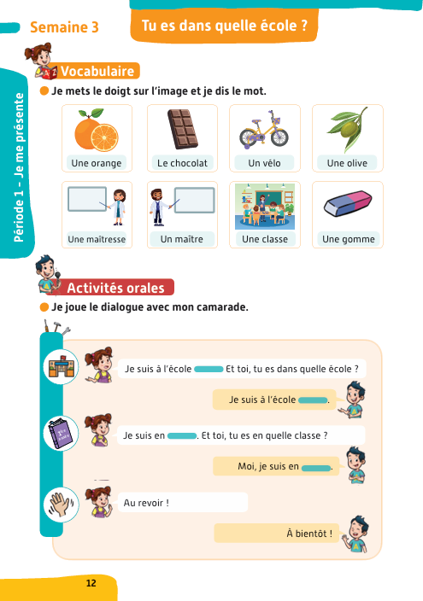
1. Rituels | 2. Vocabulaire | 3. Acte de parole
Prenez vos manuels à la page 12.
> Si les élèves ne disposent pas de manuels, passer à l’activité suivante (slide 55)

Slide 58


1. Rituels | 2. Vocabulaire | 3. Acte de parole
Je vais vous montrer comment faire l’activité.
> Si les élèves ne disposent pas de manuels, passer à l’activité suivante (slide 55)
Je montre l’image.
Je dis le mot.
On échange les rôles.

Slide 59

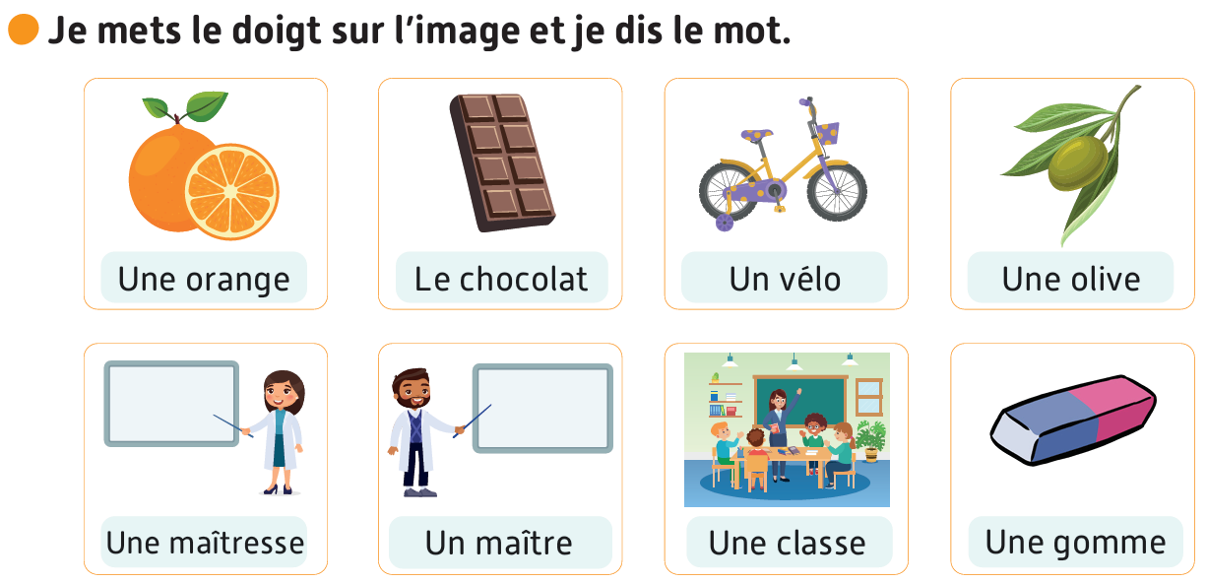
1. Rituels | 2. Vocabulaire | 3. Acte de parole
Maintenant, travaillez en binômes. Je vais circuler pour vous aider.
> Si les élèves ne disposent pas de manuels, passer à l’activité suivante (slide 55)

Slide 60
Séance 1
1. Rituel:
Révision de la lettre i - Chanson : « La chanson de l’école ».
2. Vocabulaire
orange – chocolat - vélo - olive - maitresse - maitre -
classe - gomme.
3. Écoute active du dialogue
Tu es dans quelle école ? / Tu es en quelle classe?

Slide 61
Pour l’enseignant
Objectifs de l’activité
Ecouter attentivement le dialogue de la semaine
- Tu es dans quelle école ?
- Tu es en quelle classe?

Slide 62


1. Rituels | 2. Vocabulaire | 3. Acte de parole
Voici Karim et Rita. Nous allons écouter leur dialogue. Soyez attentifs.

Slide 63
1. Rituels | 2. Vocabulaire | 3. Acte de parole
Première écoute (diffusion automatique).

Slide 64

1. Rituels | 2. Vocabulaire | 3. Acte de parole
Je vais diffuser le dialogue une deuxième fois. Écoutez attentivement.

Slide 65
1. Rituels | 2. Vocabulaire | 3. Acte de parole
Deuxième écoute (diffusion automatique).

Slide 66
1. Rituels | 2. Vocabulaire | 3. Acte de parole
Dans quelle école est Rita ?

Slide 67
1. Rituels | 2. Vocabulaire | 3. Acte de parole
Dans quelle école est Karim ?

Slide 68
1. Rituels | 2. Vocabulaire | 3. Acte de parole
En quelle classe est Rita ?

Slide 69
1. Rituels | 2. Vocabulaire | 3. Acte de parole
En quelle classe est Karim ?

Slide 70

C’est le moment de l’étoile.
Le gagnant de l’étoile est : [nom de l’élève]
Moment de l’étoile

Slide 71





Qui peut me dire pourquoi [prénom] a obtenu l’étoile ?

Slide 72
La séance d’aujourd’hui est terminée. À demain !

